Slide 1

eKids Workshop

Slide 2

Autumn
Start eKids online 2022
September
Registration of children
October - December
Program start

Slide 3

Anton Pryhodko – iLearning

Slide 4
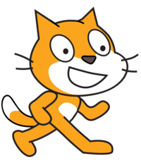
Andrii Senkovych – Scratch

Slide 5


Oleksii Borys – Python

Slide 6
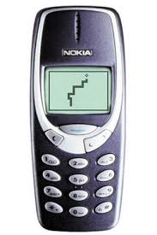
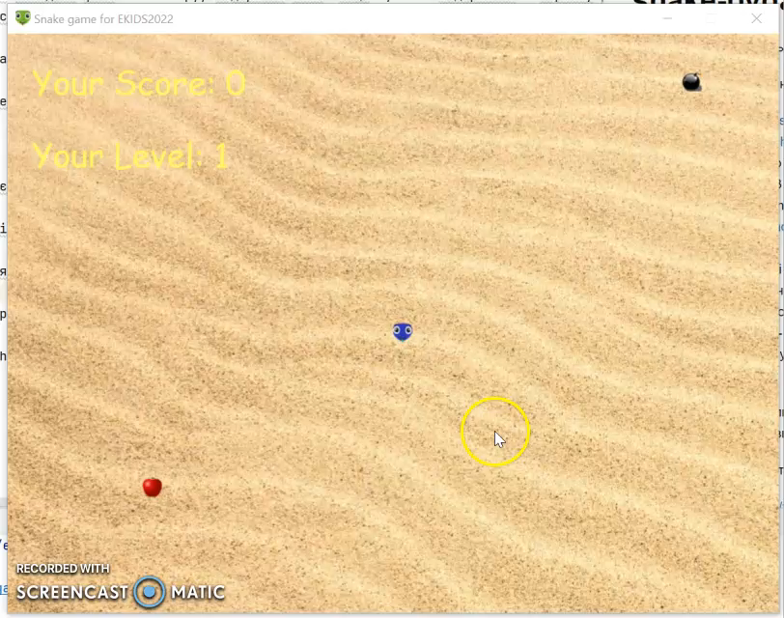
Змійка
8 уроків
Python + Pygame
Змінні
Цикли
Масиви
Функції
Графіка
Звук

Slide 7
Перед початком
Перейдіть за посиланням:
https://github.com/oleksiiborys/snake-pygame-ekids2022
І слідуйте інструкціям з опису репозиторію
Почніть роботу з файлу lesson0.py
У випадку питань звертайтесь - oleksii_borys@epam.com

Slide 8
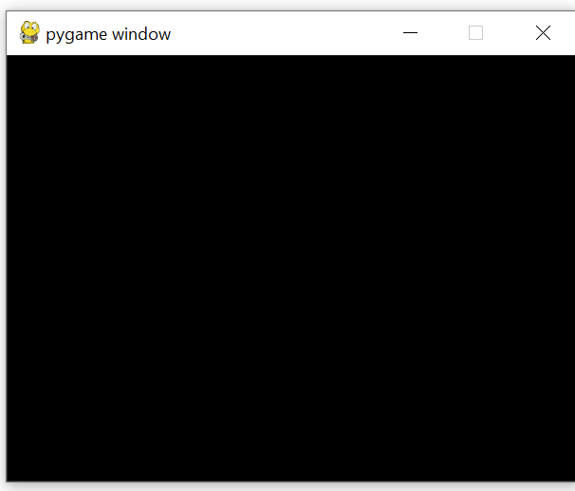
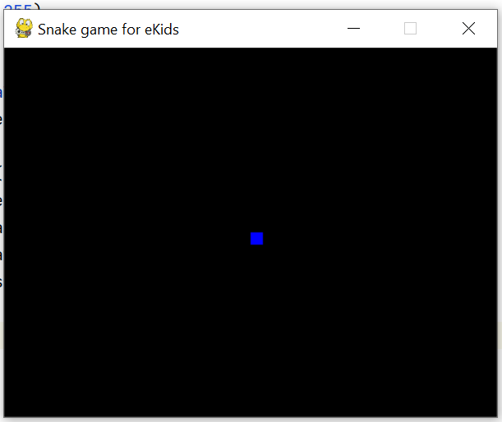
Урок 1 (lesson0 -> lesson1)
Додаємо просту «змійку» і реакцію на клавіші.

Slide 9
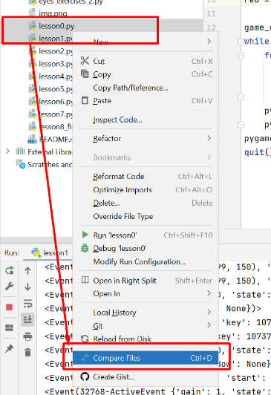
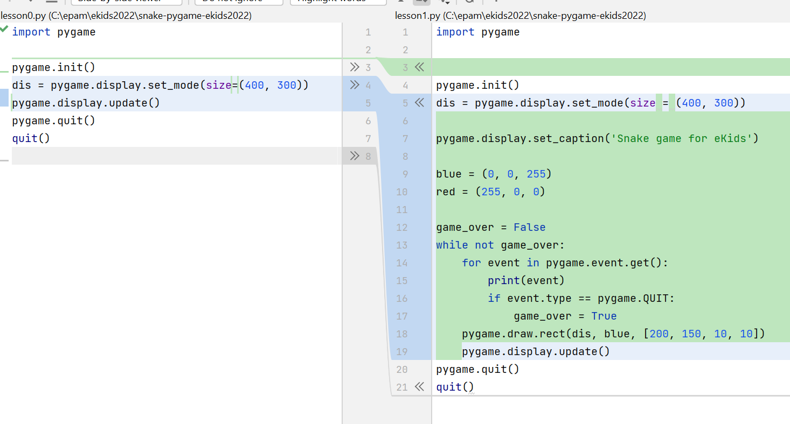
Урок 1 (lesson0 -> lesson1)
Різницю в коді можна переглянути наступним чином:
вибрати два файли і вибрати з контестного
меню Compare files, і ви отримаєте різницю в коді,
яку потрібно додати для даного урока

Slide 10
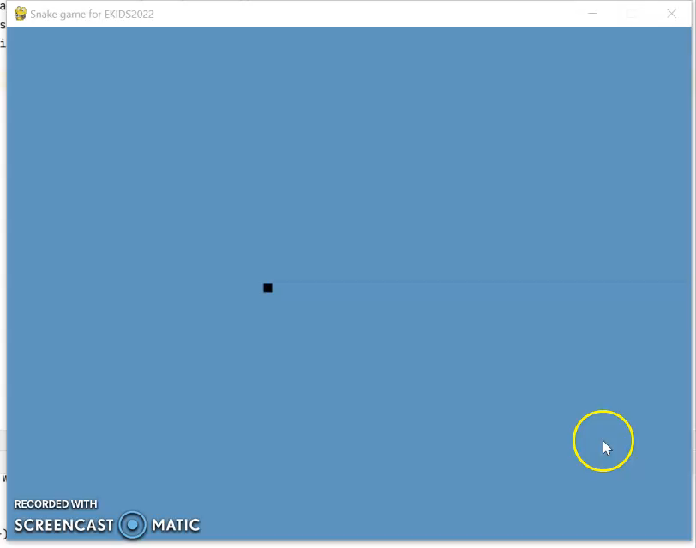
Урок 2 (lesson1 -> lesson2)
Міняємо колір і додаємо рух змійки.
Також програш при торканні стінок.

Slide 11
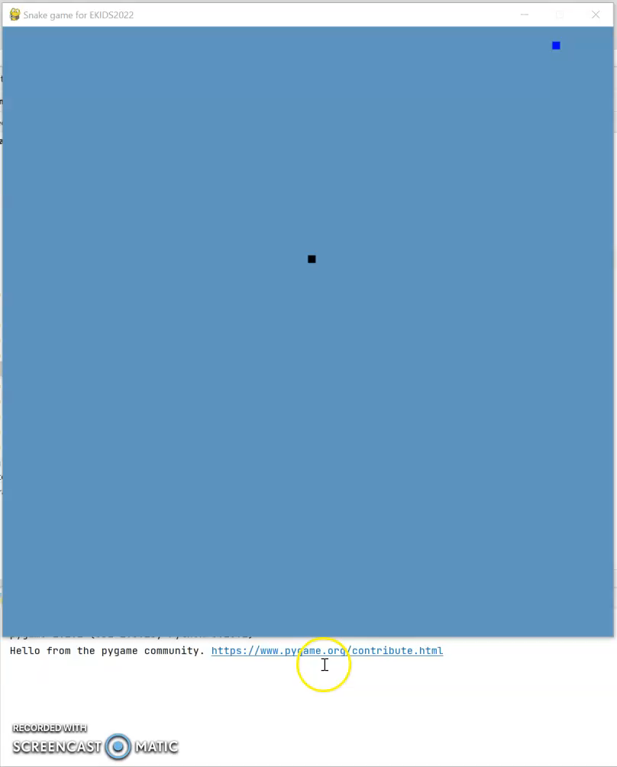
Урок 3 (lesson2 -> lesson3)
Додаємо просте яблучко і реакцію на поїдання змійкою
(поки що тільки в консолі – «Yummi»).

Slide 12
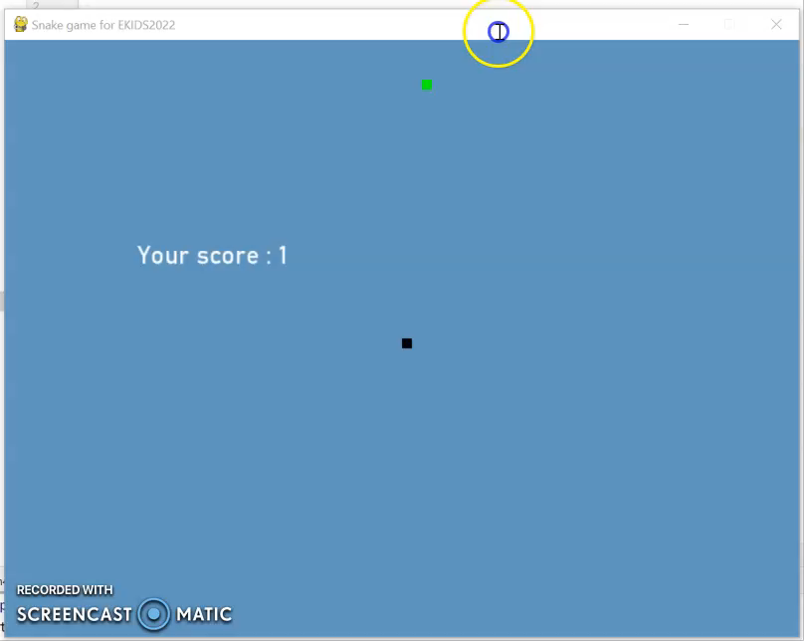
Урок 4 (lesson3 -> lesson4)
Додаємо рахунок.

Slide 13
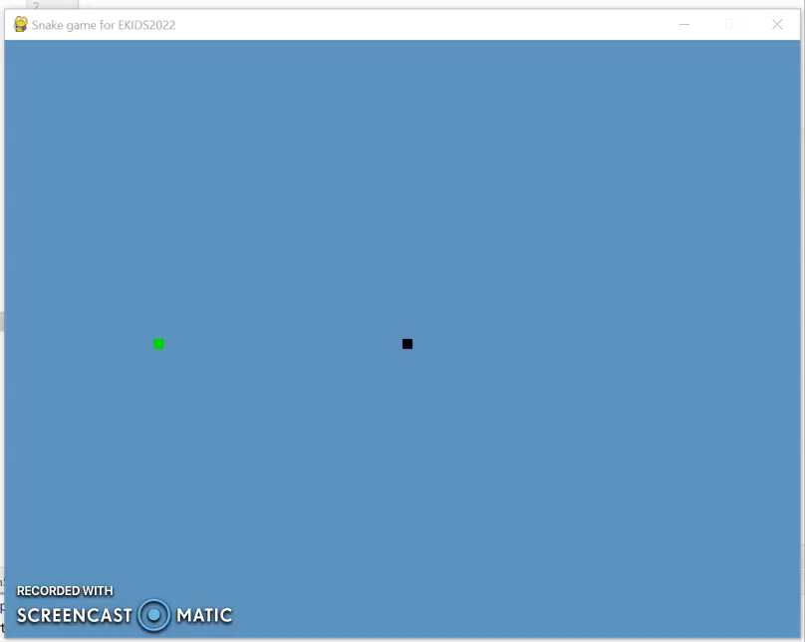
Урок 5 (lesson4 -> lesson5)
Додаємо довжину змійки.

Slide 14
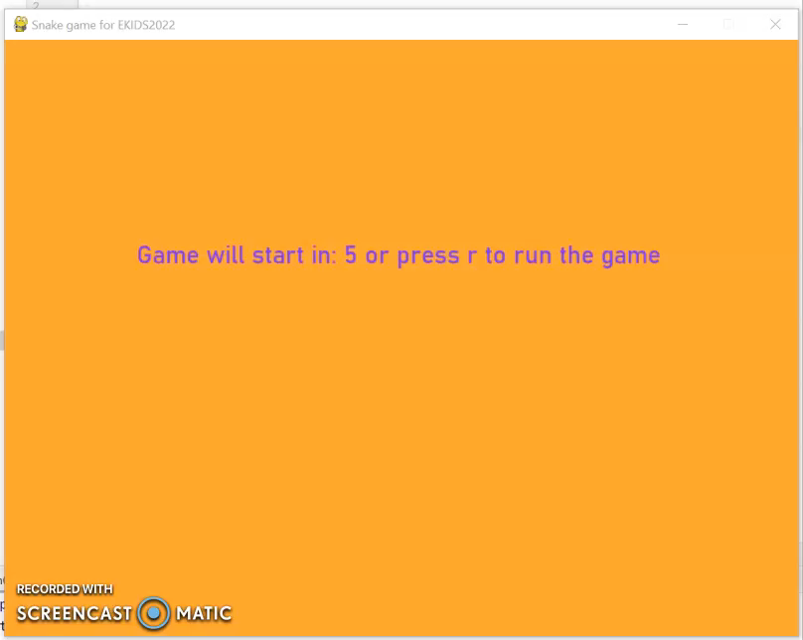
Урок 6 (lesson5 -> lesson6)
Заставка, фон, голова змійки.

Slide 15
Урок 7 (lesson6 -> lesson7)
Звук, швидкість змійки.

Slide 16
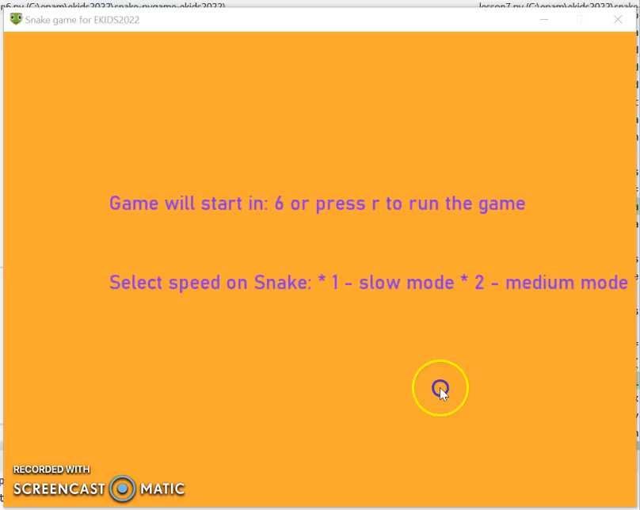
Урок 8 (lesson7 -> lesson8)
Змійка стає справжньою, різні види «яблук», інші покращення.

Slide 17
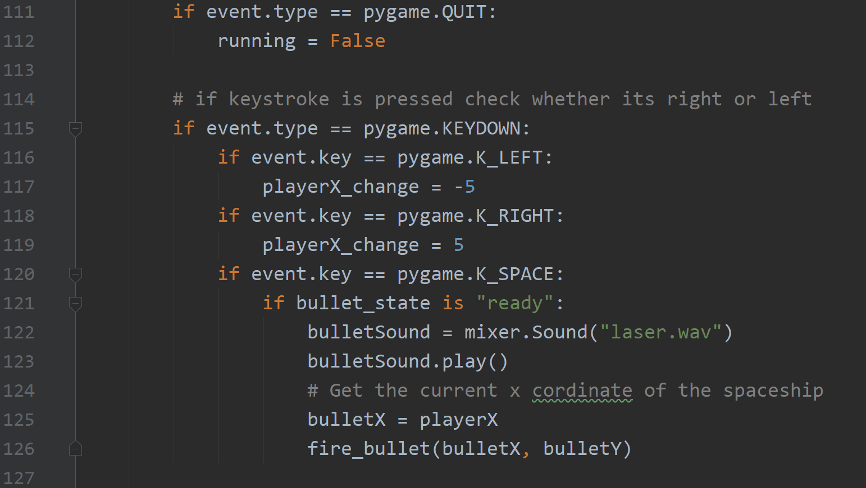
?

Slide 18

Дякую за увагу!

Slide 19

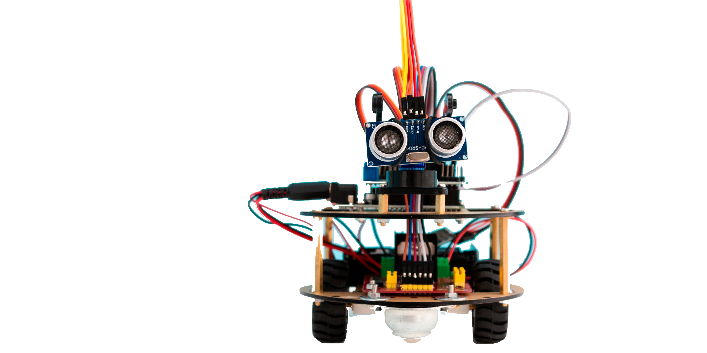
Oleksii Katiushyn – Arduino

